Slide 1
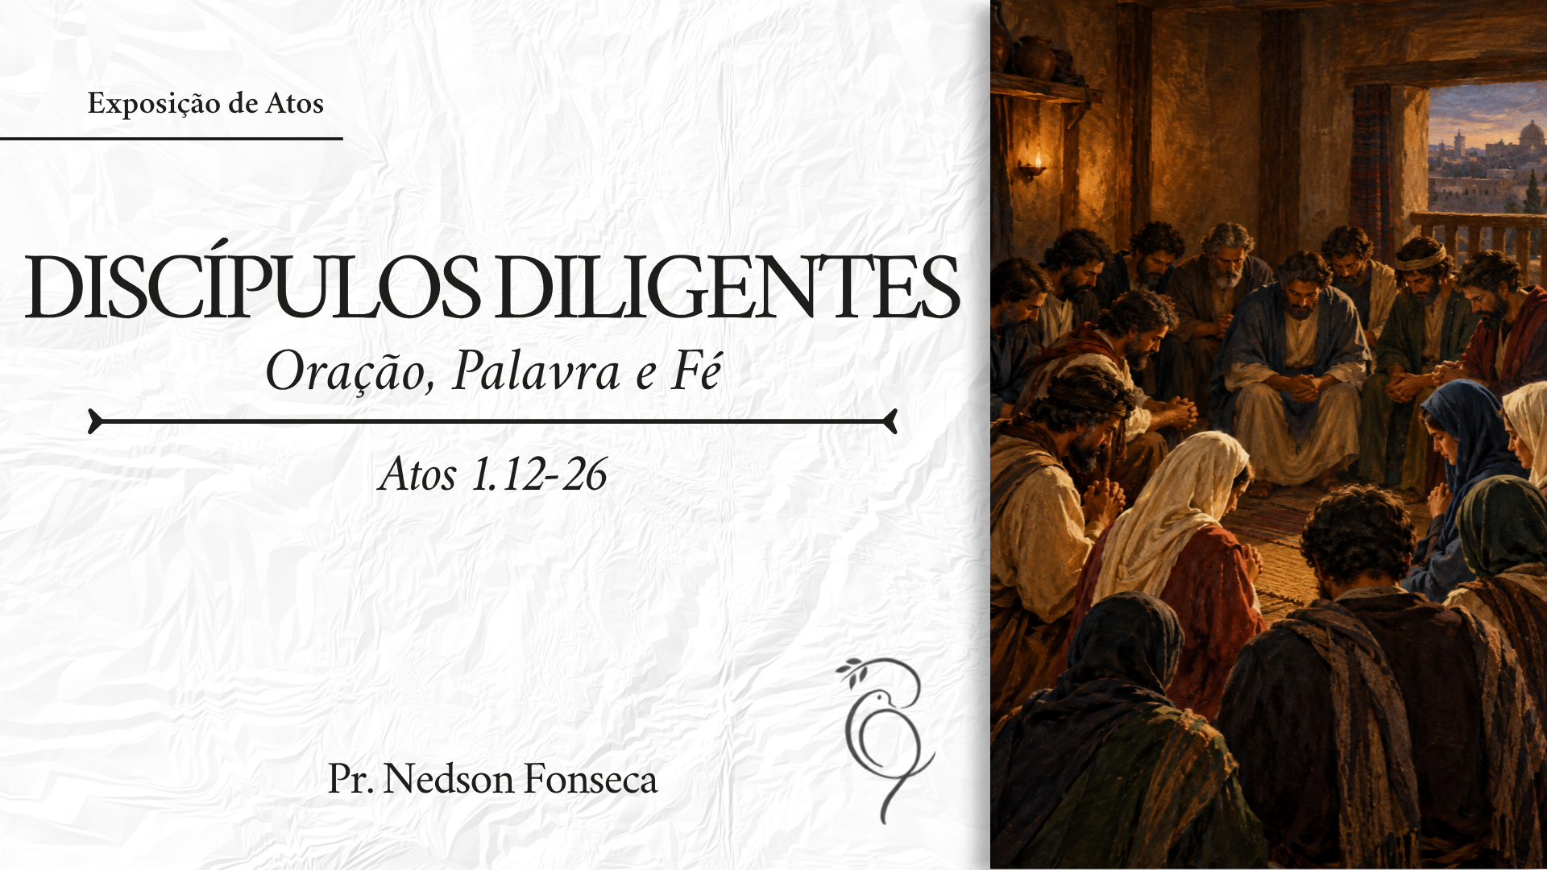

Slide 2
Atos 1.12-26 (NAA)
¹² Então os apóstolos voltaram do monte das Oliveiras para Jerusalém. A distância até a cidade é de cerca de um quilômetro. ¹³ Quando entraram na cidade, subiram para o cenáculo onde se reuniam Pedro, João, Tiago, André, Filipe, Tomé, Bartolomeu, Mateus, Tiago, filho de Alfeu, Simão, o Zelote, e Judas, filho de Tiago.
¹⁴ Todos estes perseveravam unânimes em oração, com as mulheres, com Maria, mãe de Jesus, e com os irmãos dele.

Slide 3
1. Discípulos diligentes perseveram em oração (vv. 12-14)
1) Jesus ordenou aos discípulos permanecerem em Jerusalém até receber o Espírito Santo.
2) Os discípulos estão reunidos em obediência em Jerusalém.
3) Aparece a lista dos onze discípulos, as mulheres, destaque para Maria e os irmãos de Jesus.
4) Estavam perseverando unânimes em oração.

Slide 4
Atos 1.12-26 (NAA)
¹⁵ Naqueles dias, Pedro se levantou no meio dos irmãos, que formavam um grupo de mais ou menos cento e vinte pessoas, e disse:
¹⁶ Irmãos, era necessário que se cumprisse a Escritura que o Espírito Santo predisse pela boca de Davi, a respeito de Judas, que foi o guia daqueles que prenderam Jesus.
¹⁷ Ele era um dos nossos e teve parte neste ministério.

Slide 5
Atos 1.12-26 (NAA)
¹⁸ Ora, este homem adquiriu um campo com o preço da iniquidade e, caindo de cabeça, rompeu-se pelo meio, e todos os seus intestinos se derramaram. ¹⁹ Isto chegou ao conhecimento de todos os moradores de Jerusalém, de maneira que em sua própria língua esse campo era chamado Aceldama, isto é, Campo de Sangue. E Pedro continuou: ²⁰ Porque está escrito no Livro dos Salmos: "Fique deserta a sua morada, e não haja quem nela habite." E: "Que outro tome o seu encargo."

Slide 6
2. Discípulos diligentes enxergam a realidade à luz da Palavra (vv. 15-20)
1) Pedro não esconde a tragédia nem finge que ela não aconteceu, ele a nomeia (vv. 16-19).
2) Mas ele a interpreta pela Escritura, não pelo sentimento: a traição de Judas não pegou Deus de surpresa.
3) Os Salmos citados (Sl 69 e 109) mostram: até a queda de um líder é lida sob a soberania divina.

Slide 7
Atos 1.12-26 (NAA)
²¹ Portanto, é necessário que, dos homens que nos acompanharam todo o tempo em que o Senhor Jesus andou entre nós,
²² começando no batismo de João, até o dia em que foi tirado do nosso meio e levado às alturas, um destes se torne testemunha conosco da sua ressurreição.
²³ Então propuseram dois: José, chamado Barsabás, também conhecido como Justo, e Matias.

Slide 8
Atos 1.12-26 (NAA)
²⁴ E, orando, disseram: Tu, Senhor, que conheces o coração de todos, revela-nos qual dos dois escolheste
²⁵ para preencher a vaga neste ministério e apostolado, do qual Judas se desviou, indo para o seu próprio lugar.
²⁶ Depois fizeram um sorteio, e a sorte caiu sobre Matias, que foi acrescentado ao grupo dos onze apóstolos.

Slide 9
3. Discípulos diligentes confiam na Palavra e Providência de Deus (vv. 21-26)
1) Para escolher um novo apóstolo, estabelecem critérios claros e bíblicos (vv. 21-22).
2) Eles apresentam candidatos, mas oram antes de decidir (v. 24).
3) Eles reconhecem que a escolha final pertence a Deus , "o que conhece os corações".
4) Matias é contado com os Onze (v. 26). o número simbólico é restaurado.

Slide 10
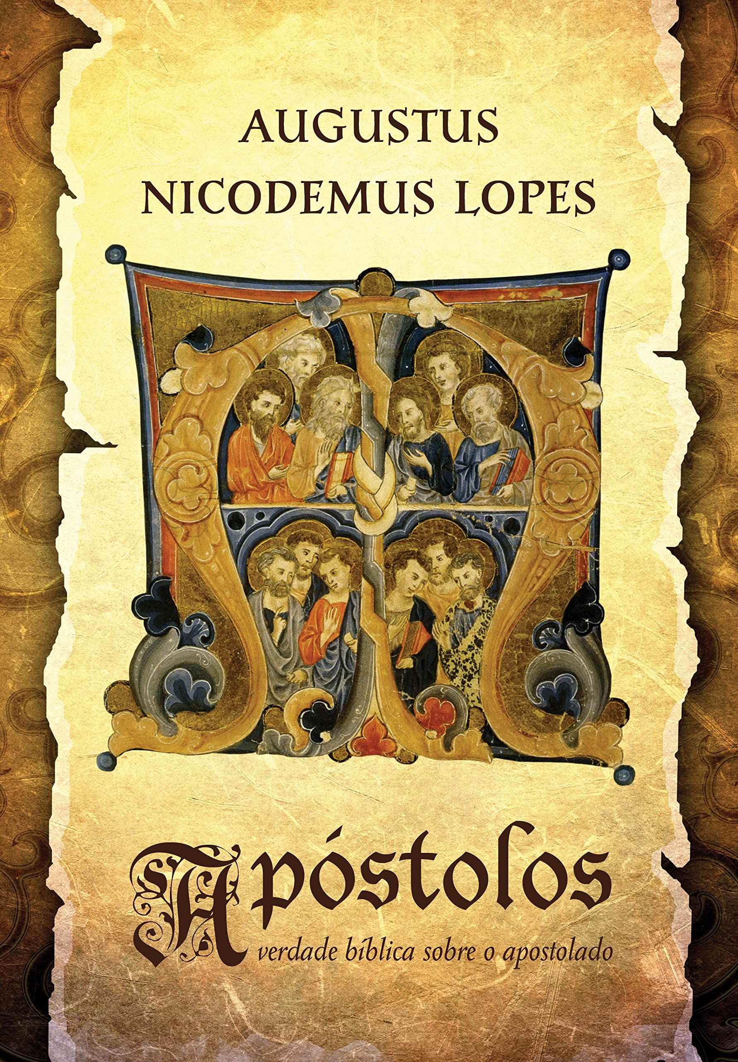
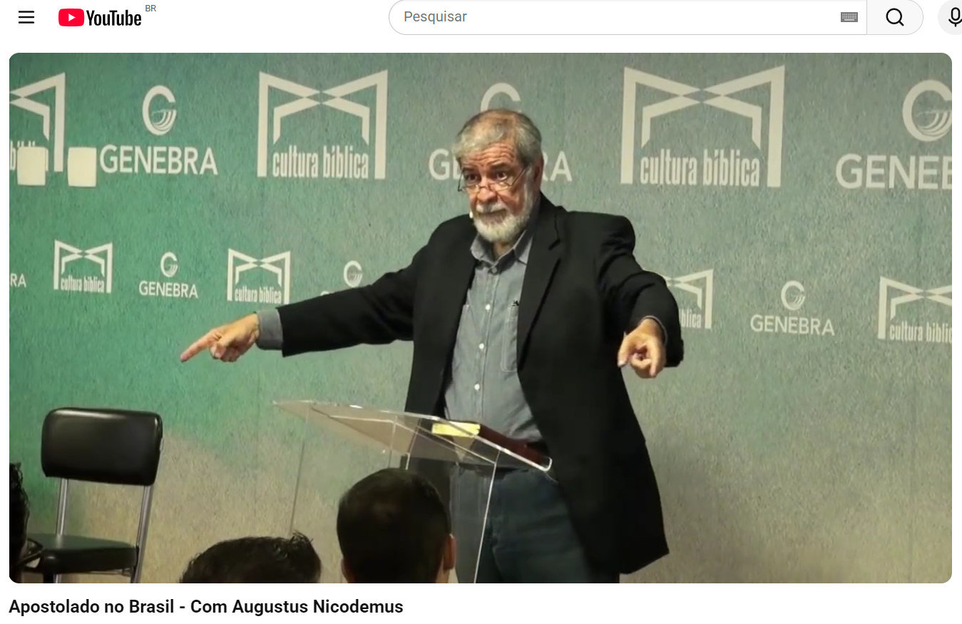

Slide 11
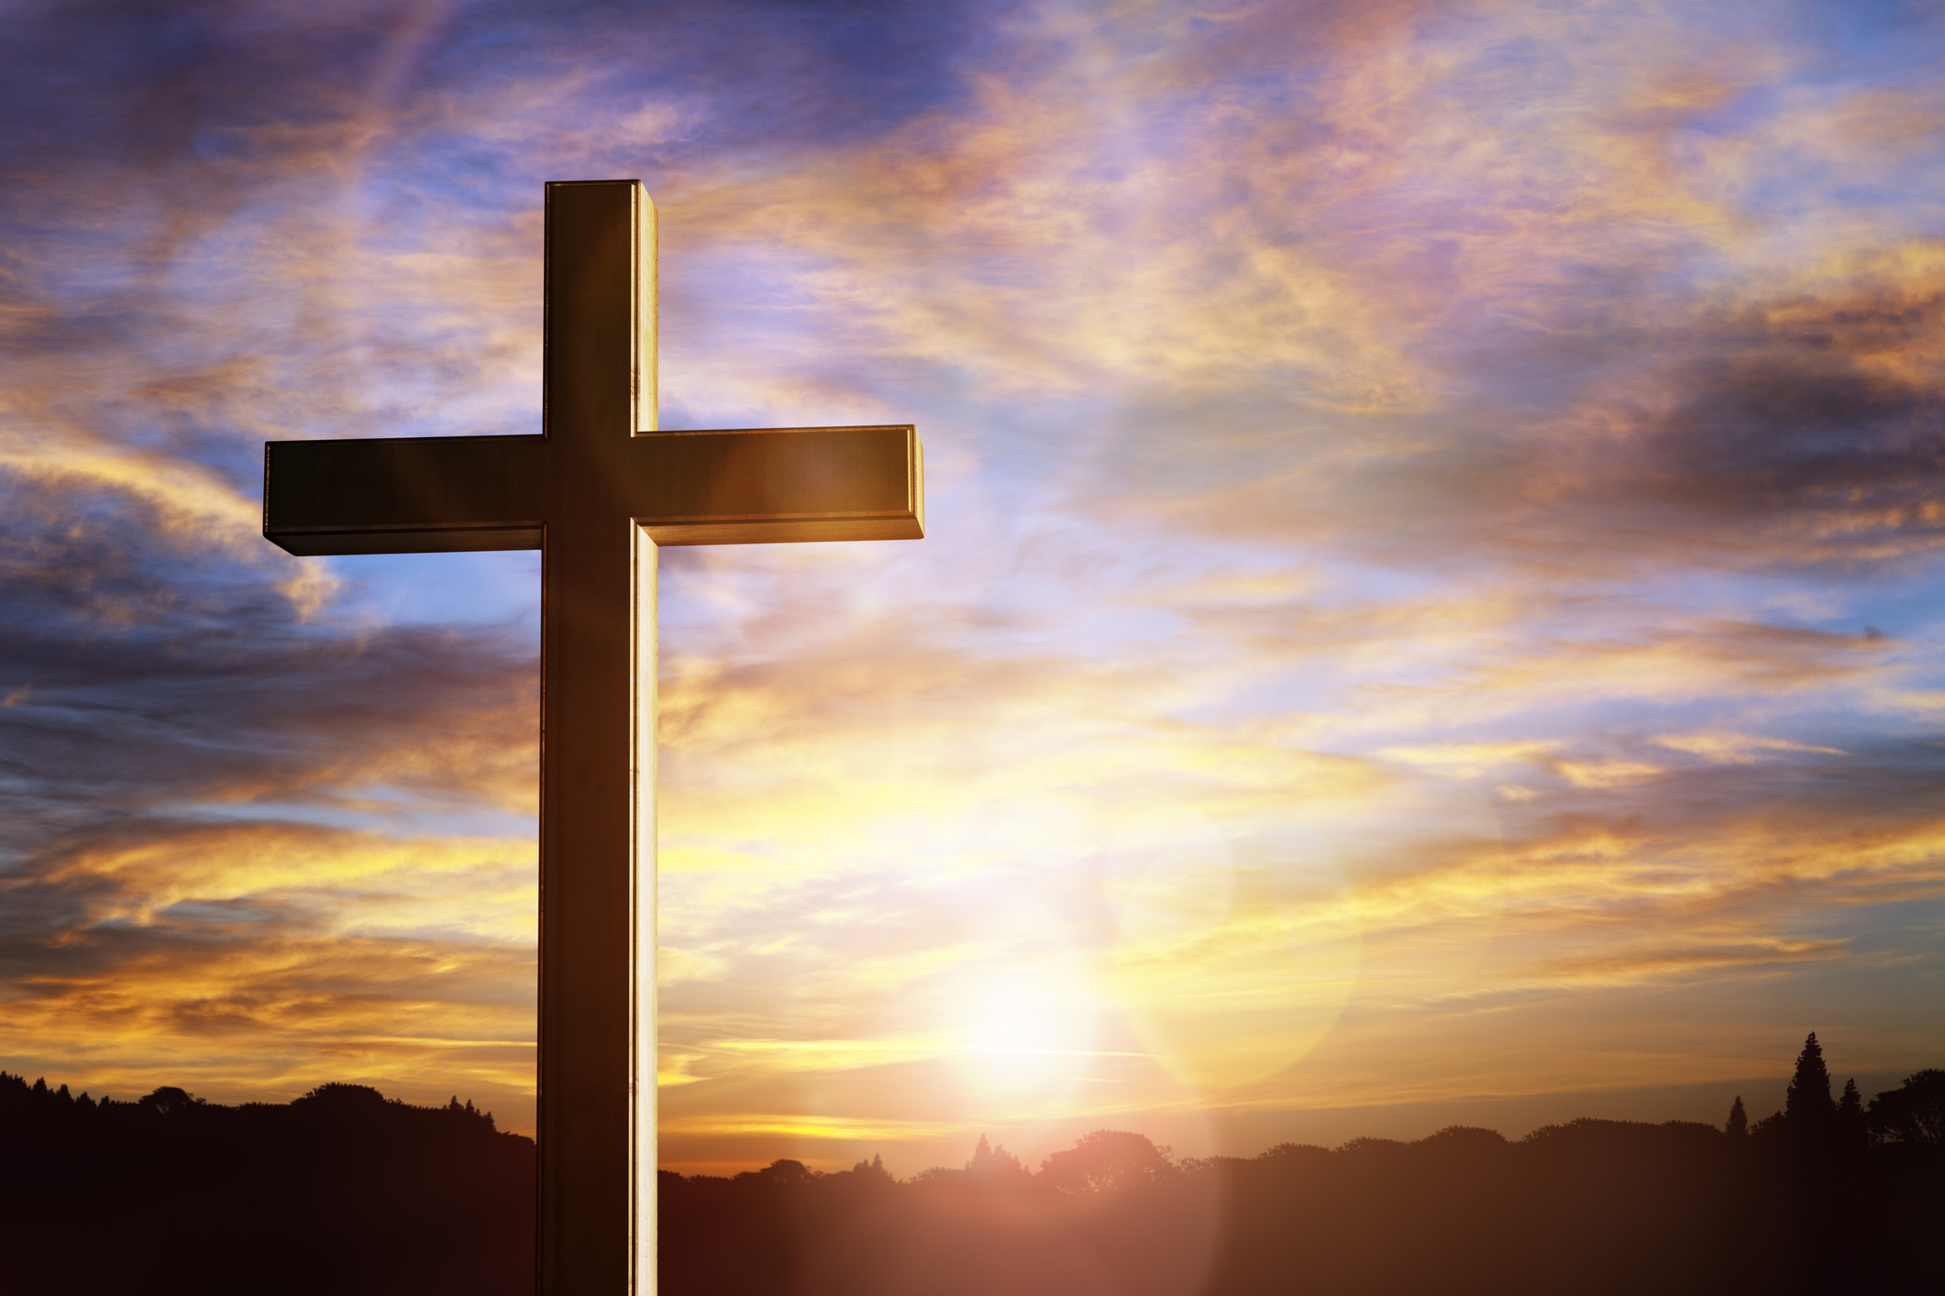
CONSIDERAÇÕES E APLICAÇÕES

Slide 12
Recapitulando o Sermão:
Três marcas de um discípulo diligente:
1. Ele persevera em oração, unido à igreja, e não isolado.
2. Ele enxerga a realidade à luz da Palavra, nomeando a dor sem fingir, mas interpretando-a sob a soberania de Deus.
3. Ele confia na Palavra e na Providência de Deus, entregando a Ele as decisões que só Ele pode discernir com perfeição.

Slide 13
Reflexões e Aplicações
A igreja de hoje também vive entre a promessa e o cumprimento (da volta).
Mas não esperamos de braços cruzados. Esperamos orando. Esperamos firmados na Palavra. Esperamos confiando na providência de Deus.

Slide 14
Reflexões e Aplicações
Talvez você tenha sido atingido recentemente por uma decepção, uma traição, a queda de alguém que você respeitava. Antes de reagir só pela emoção, leve isso para debaixo da Palavra de Deus.
Talvez você esteja diante de uma decisão importante, e precise, como a igreja primitiva, estabelecer critérios bíblicos, orar, e confiar que Deus, que conhece os corações, vai guiar o seu caminho.

Slide 15
1) Como está a sua "sala de espera"? Você tem aproveitado o tempo de silêncio de Deus para buscar a Ele em oração, ou tem deixado a ansiedade dominar?
2) Ao olhar para os escândalos e dores da vida, você se deixa levar pelo cinismo ou corre para a ancoragem das Escrituras?
3) Você está disposto a submeter seus planos e escolhas ao Deus que conhece o seu coração, confiando que os caminhos d'Ele são melhores que os seus?

Slide 16


